Slide 1



Rota em Dia
Por que os ônibus fretados
estão chegando atrasados?
Fundamentos de IA e Programação
Projeto integrador · outubro de 2026
Juliana Ballin Lima · Fernanda de Oliveira da Costa · Pedro Henrique Oliveira Dias

Slide 2
01
sumário
1
o problema
2
as perguntas
3
o dataset
Atrasos no transporte fretado
Três hipóteses concorrentes
2.463 viagens e auditoria
4
o achado
5
a demonstração
R03 e R05 desde 06/04
Notebook Colab executável

Slide 3
02
o problema
Colaboradores chegam atrasados à linha porque os ônibus fretados não cumprem o horário planejado.
8
3
rotas
turnos
O RH precisa saber se a piora é geral, onde ela se concentra e qual explicação os dados realmente sustentam.
≤ 5 min
limite de pontualidade
15 min
margem até o início do turno
Pontualidade geral tratada: 81.9%
fev · mar · abr · mai

Slide 4
03
perguntas e hipóteses
A queda é geral por causa da chuva ou está concentrada em rotas, turnos e períodos específicos?
H1
chuva
H2
corredor
H3
ocorrências
A chuva forte explica a piora de pontualidade.
R03 e R05 enfrentam uma restrição compartilhada.
Pane, trânsito e pneus explicam a mudança.
testar · comparar · limitar
testar · comparar · limitar
testar · comparar · limitar
Não buscamos uma resposta escondida. Construímos a explicação mais defensável.

Slide 5
04
dataset e qualidade
2.463
11
102
2.448
linhas recebidas
variáveis
dias de operação
viagens após deduplicar
o que a base descreve
o que precisou de cuidado
• data, turno, rota, zona e empresa
• horários previsto e realizado
• atraso, passageiros e chuva
• ocorrência registrada pelo motorista
15
duplicatas exatas
145
chuvas ausentes
12
atrasos divergentes
6 + 5
atrasos e lotações inválidos
Base bruta preservada · regras reproduzíveis

Slide 6
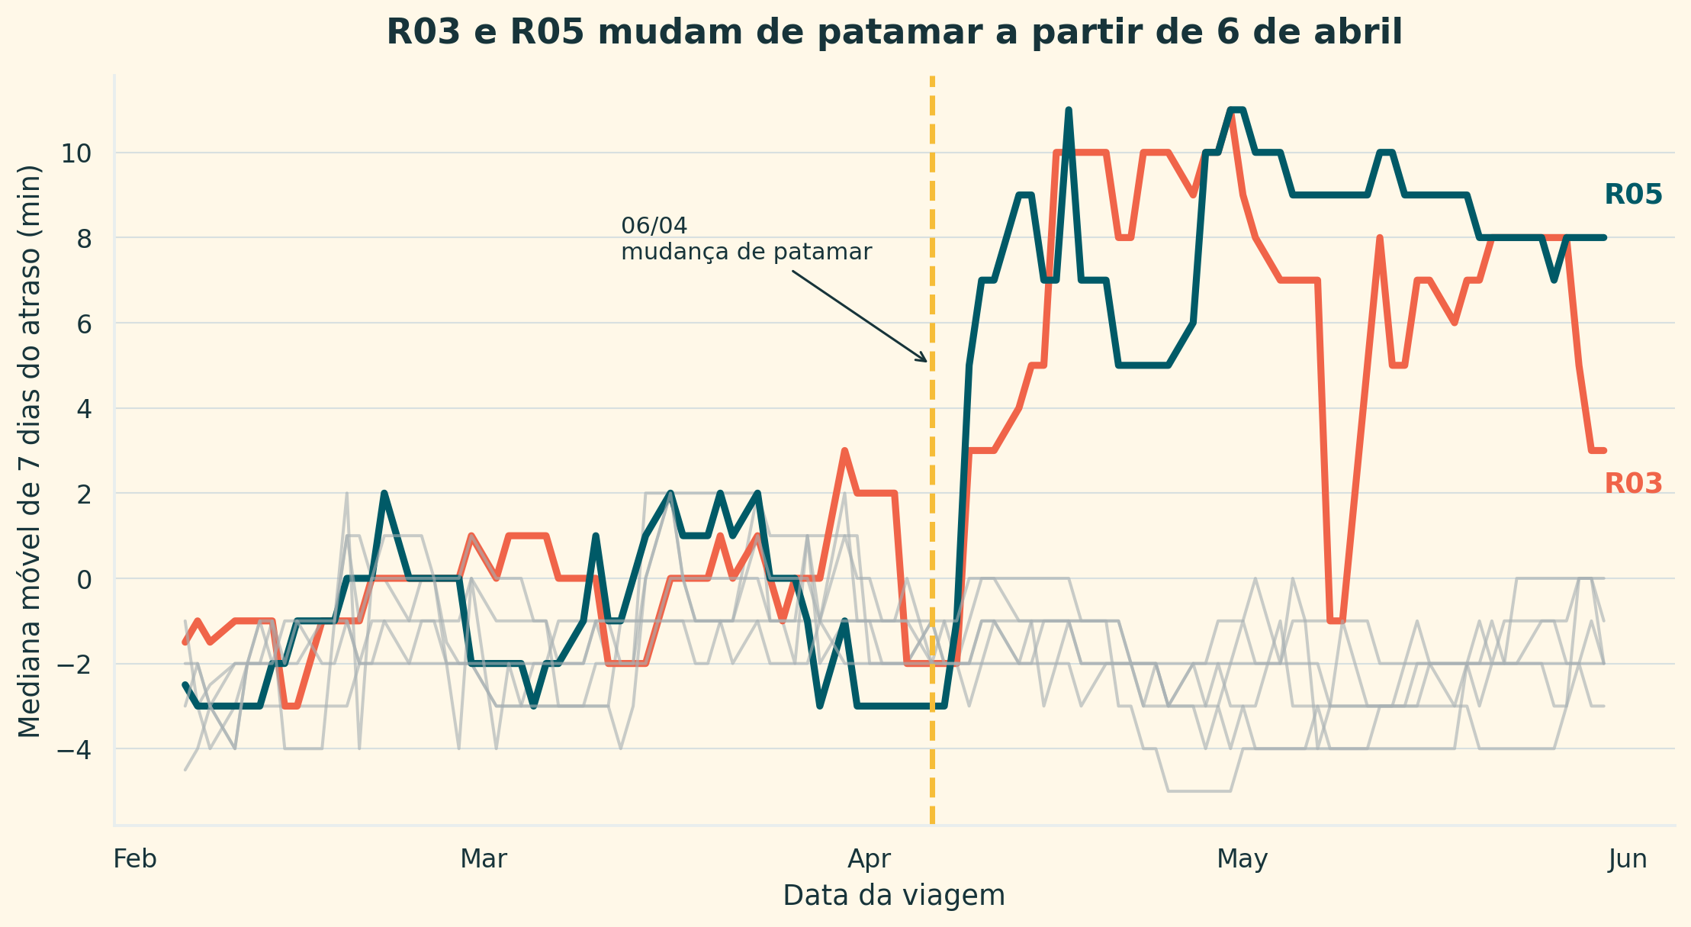
05
resultado principal
06/04
início da ruptura
19%
pontualidade R03/R05 · dia
12 min
mediana de atraso

Slide 7
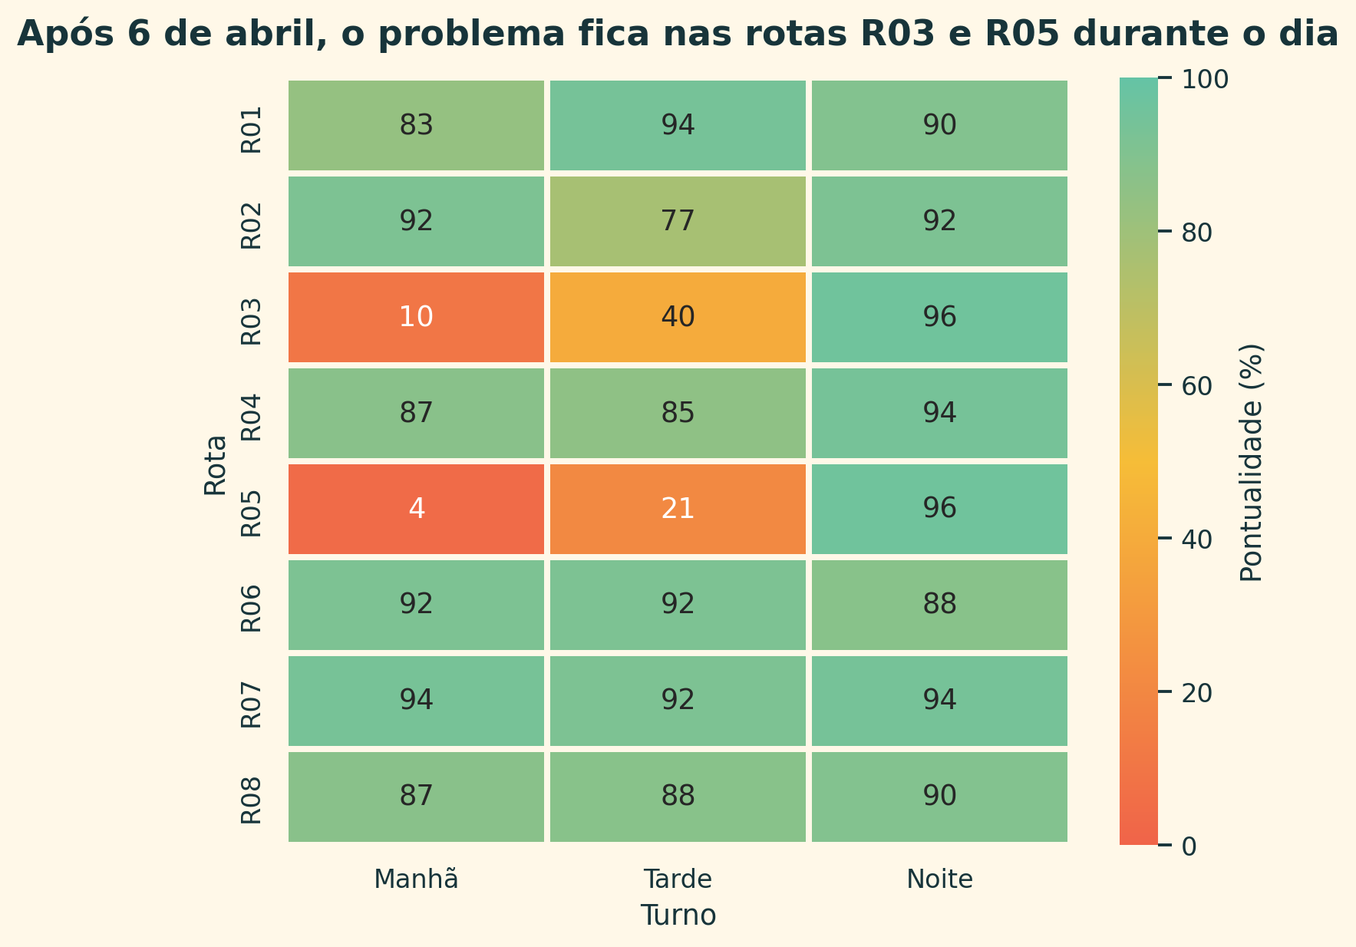
06
evidências e conclusão
chuva agrava
Correlação moderada, mas o efeito aparece em toda a operação.
obra localiza
“Obra na via” surge em 07/04 somente em R03 e R05.
noite preserva
As duas rotas mantêm 96% de pontualidade no turno noturno.
Hipótese mais plausível: restrição diurna no corredor compartilhado.

Slide 8
07
demonstração do notebook
Rota em Dia · Google Colab
executar tudo
1
carregar
CSV + diagnóstico
16 células de código
20 células de texto
2
investigar
estatística + hipóteses
próximos passos
3
limpar
pipeline + validação
• cruzar cronograma de obras
• coletar GPS por trecho
• testar desvio ou antecipação
4
explicar
5 gráficos + conclusão
perguntas?

